Slide 1
청년재직자 내일채움공제
온라인 청약신청 매뉴얼(기업용)
※ 청약신청은 기업이 먼저 신청완료 한 후, 핵심인력이 신청가능합니다.
THE SUWON CHAMBER OF COMMERCE & INDUSTRY

Slide 2
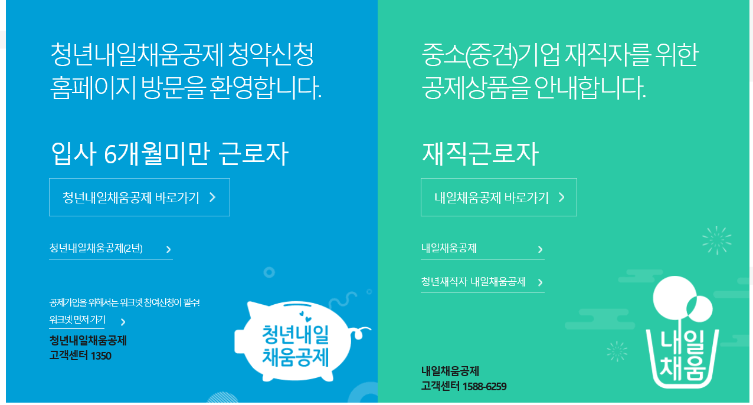
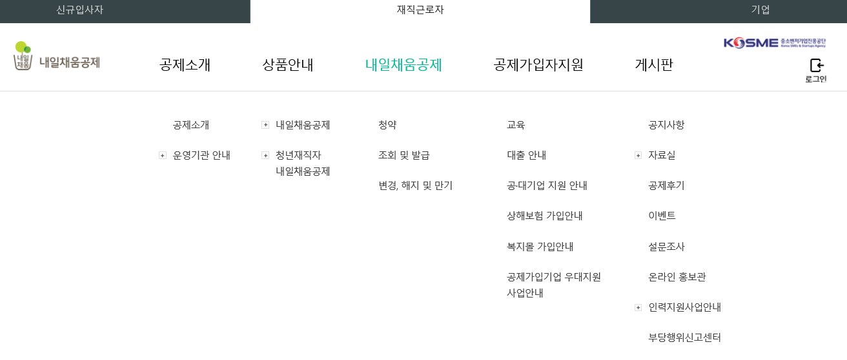
■ 내일채움공제 홈페이지 접속
www.sbcplan.or.kr
청년재직자내일채움공제 클릭
오른쪽 상단 – 로그인 클릭
1
2

Slide 3
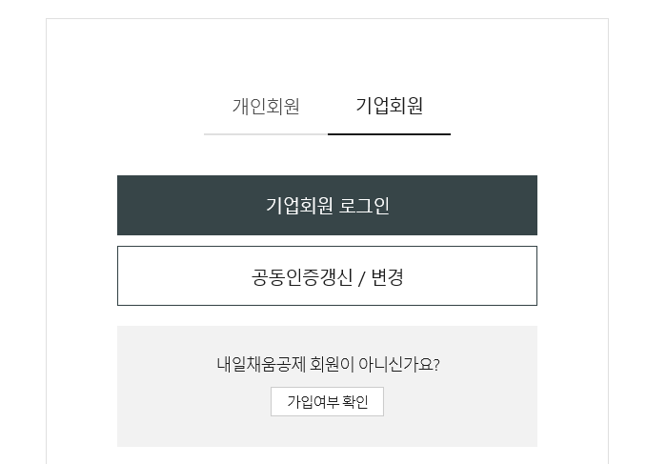
3
3. 로그인화면
- 기업회원- 로그인 클릭
- 가입이력이 없는경우 회원가입
후 진행
* 공인인증서 필요
회원가입

Slide 4
4
4. 내일채움공제 – 청약 클릭
- 화면하단 청년재직자 내일채움공제
청약신청 클릭 !
5

Slide 5
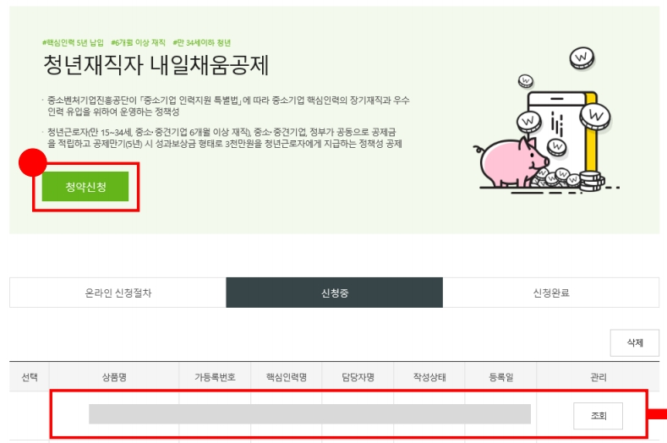
6. [ 청약신청 ] 버튼을 눌러 신규 청약신청을
진행합니다 .
6
아래 하단에서는 청약신청을 진행중인 이력을 확인할 수 있으며 , [ 조회 ] 도 가능합니다

Slide 6
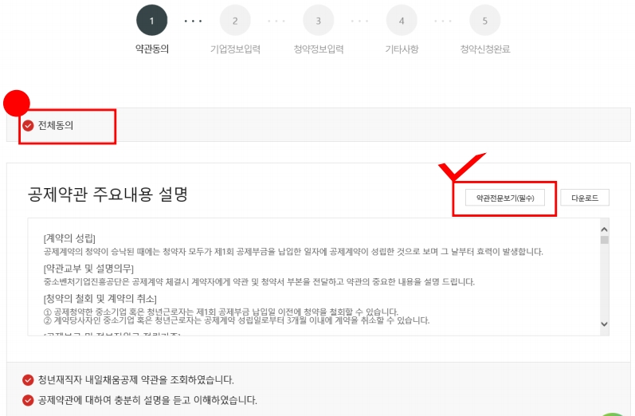
7
7. 약관전문보기 ( 필수 ) 클릭하여 확인 ,
공제약관의 주요내용 설명 확인하여
아래 동의사항 확인 후 체크합니다 .
8. 해당 사항 모두 확인 후 [ 다음단계 ] 클릭
···
8

Slide 7
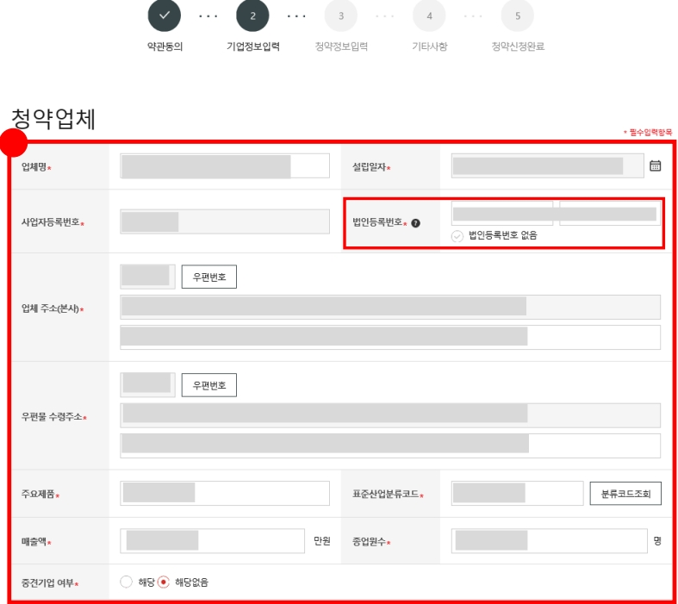
9
9. 입력되어 있는 업체 정보를 확인 후 ,
* 필수입력항목 및 기타 정보를 입력합니다 .

Slide 8
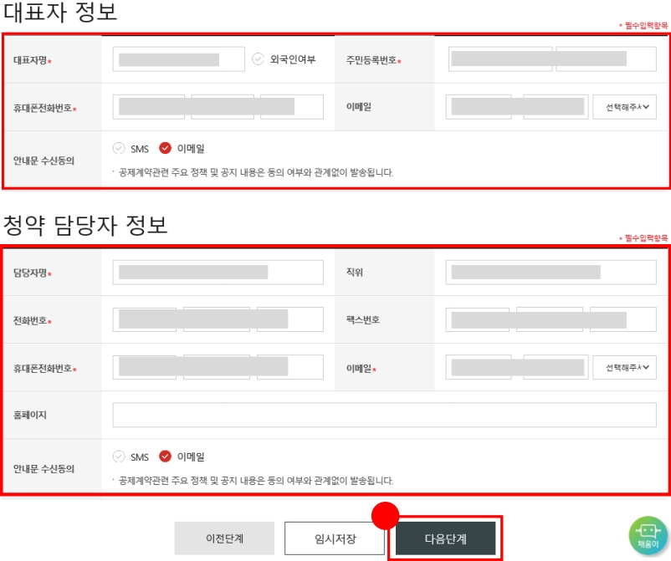
10. 대표자 정보 , 청약담당자 정보 입력 후 ,
[ 다음단계 ] 버튼을 눌러 이동합니다 .
* 는 필수 입력 항목입니다 .
★핸드폰 번호 오기입하지 않도록 주의바랍니다 .
10

Slide 9
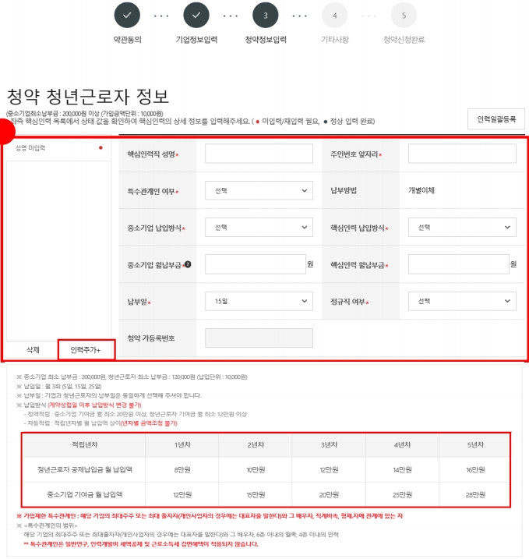
11
11. 청약할 핵심인력 정보를 입력합니다 .
- 정규직 여부 : 해당 / 미해당 선택 ( 비정규직은 가입 불가합니다 )
- 납입방식 : 정액적립 / 차등적립 선택
* 정액적립 : 중소기업 기여금 최소 月 20 만원 이상 , 핵심인력 최소 月 12 만원 이상
차등적립 : 연차별 月 납입액 상이 ( 연차별 금액조정 불가 )
★계약성립 이후 납입방식 변경 불가능합니다 .
- 중소기업 월납부금 : 매월 납입할 금액 입력 ( 정액적립시 최소 20 만원 )
- 핵심인력 월납부금 : 매월 납입할 금액 입력 ( 정액적립시 최소 12 만원 )
- 납부일 : 자동이체일자 5 일 , 15 일 , 25 일 중 선택
★ 중소기업 월납부금 및 핵심인력 월납부금 입력 후 반드시 금액 재확인
* 최소납부금 이상으로 납입 가능 / 단위 : 원
* 금액 오기입하여 계약성립된 경우 , 계약취소신청 후 재가입 진행해주셔야 합니다 .
-
-
[ 인력추가 +] 버튼 클릭하여 핵심인력 정보를 추가 작성할 수 있으며 ,
동시에 가입 진행 가능
인력추가 후 , 납부일 , 납부금 등 각각 설정 가능

Slide 10
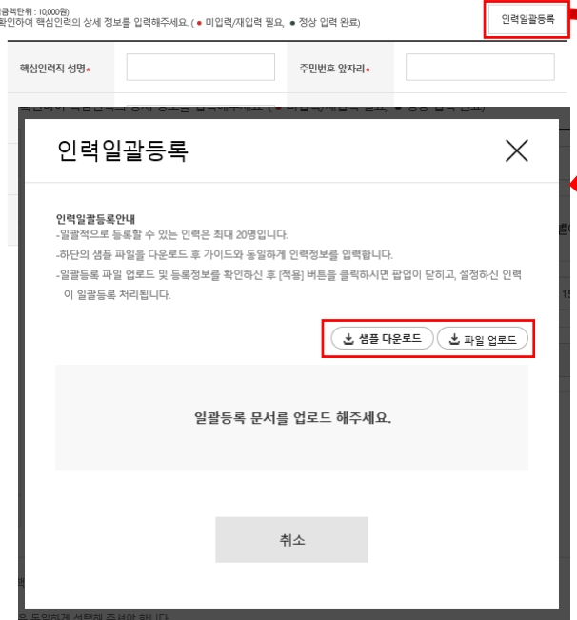
[ 참고 ]
※ 인력일괄등록
[ 인력일괄등록 ] 버튼은 일괄적으로 핵심인력
정보를 등록할 수 있는 기능입니다 .
[ 샘플 다운로드 ] 하여 양식에 맞게 작성한
엑셀파일을 [ 파일 업로드 ] 버튼을 클릭하여
업로드하여 [ 적용 ] 합니다 .

Slide 11
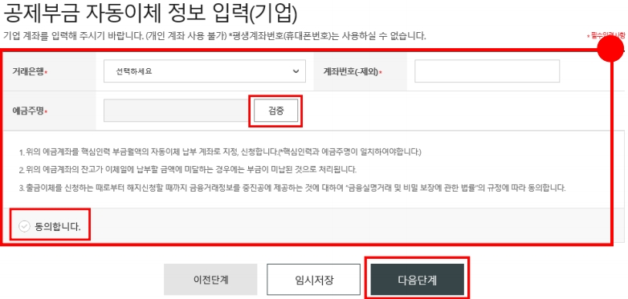
12. 거래은행 , 계좌번호 , 입력 후 [ 검증 ] 합니다
동의 안내사항 읽어보신 후, ‘동의합니다’에
체크한 후 , [ 다음단계 ] 버튼을 클릭합니다 .
★핸드폰 번호가 포함된 평생계좌번호 사용 불가
★ 2 단계 ( 청약정보입력 ) 에서 입력한 사업자등록번호의
계좌를 반드시 사용하여야 합니다 .
12
★ 법인사업자 : 공제 가입된 사업자번호와 예금주의 사업자번호가 동일한 계좌번호 작성 필요
★ 개인사업자 : 가입된 주민등록번호와 동일한 예금주의 계좌번호 작성 필요

Slide 12
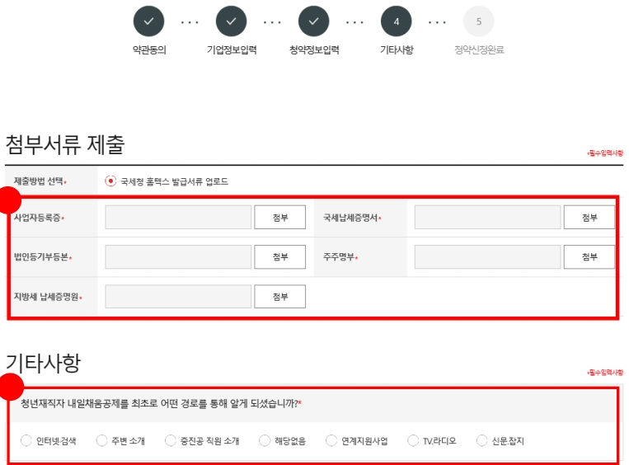
13. 내일채움공제 가입 시 필요한 서류를
제출합니다 .
- 사업자등록증
- 국세납세증명서
- 지방세납세증명서
( 접수일 기준 , 유효기간이 유효한 서류 )
* 접수일은 핵심인력 신청일 기준임
- 법인등기부등본(법인경우)
- 주주명부(법인경우)
14. 기타사항 체크 합니다 .
13
14

Slide 13
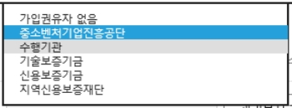
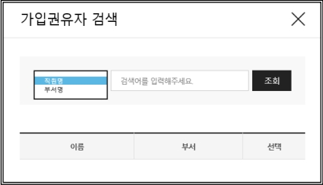
15
15. 관리부서 및 공제가입 권유자를
입력합니다 .
★ 가입권유자
- 경기지역본부 – 수원상공회의소 입력
16. 모든 사항 입력 완료 후 ,
[ 최종제출 ] 버튼을 눌러 최종 제출합니다 .
수원상공회의소
16

Slide 14
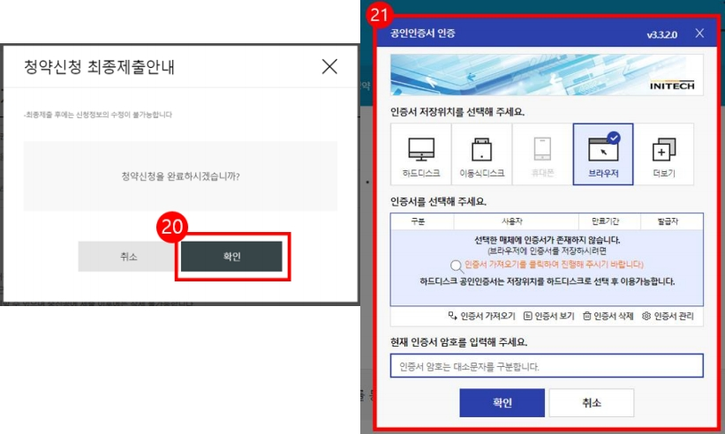
17. 수정사항이 없을 시 [ 확인 ] 버튼을 누릅니다 .
★ 최종제출 이후에는 수정이 불가능하며 ,
입력한 데이터 조회만 가능합니다 .
17
18. 기업 공인인증서로 전자서명 하여
청약신청을 최종 완료합니다 .
★핵심인력의 청약신청까지 모두 완료되어
청약 승인이 되면 문자가 발송됩니다 .
★청약 승인 후 , 홈페이지 내 마이페이지에서
18
계약 내용 확인 가능합니다 .

Slide 15
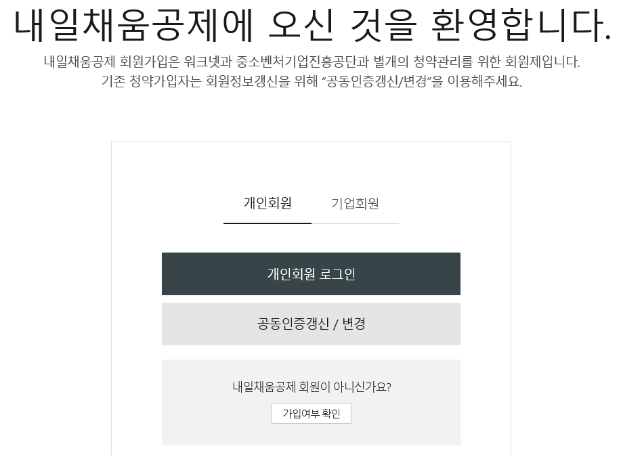
1.핵심인력
1.사업주
2

Slide 16
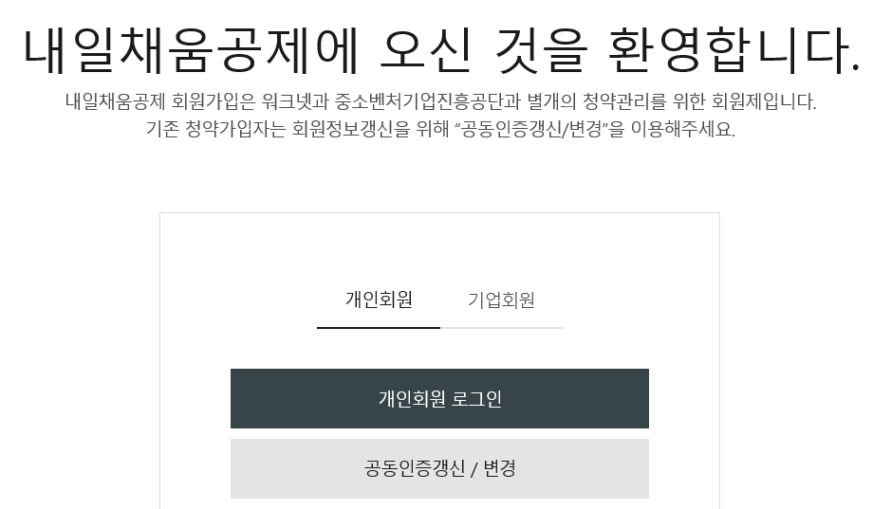

Slide 17
청년재직자 내일채움공제
청년납부금
5년
매월납부
만기수령
청년
기업납부금
정부지원금
3년 지원
* 납부금 : 정액적립, 차등적립 선택

Slide 18
■ 내일채움공제 홈페이지 접속
www.sbcplan.or.kr
청년재직자내일채움공제 클릭
내일채움공제 – 청약 클릭
1
2

Slide 19
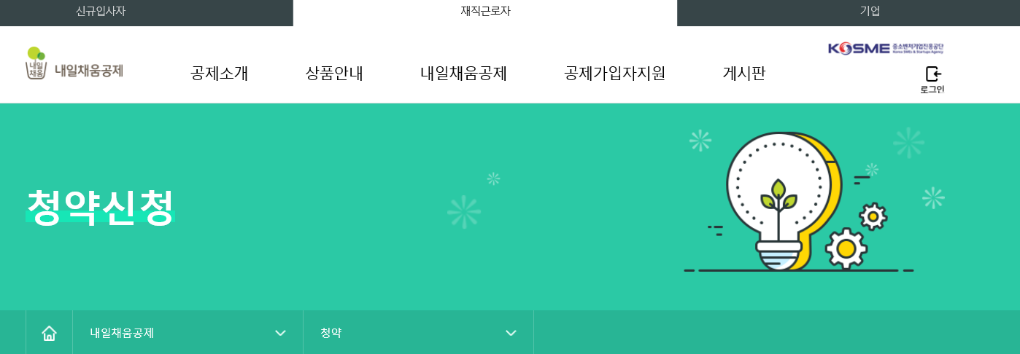
3. 청약신청 화면 하단
- 청년재직자내일채움공제 클릭
4. 로그인화면
- 기업회원- 로그인 클릭
- 가입이력이 없는경우 회원가입
후 진행
3
4
회원가입

